Slide 1
Упражнения на постановку звуков
МОУ «СОШ №7» города Магнитогорска
Учитель-логопед Федорова Т.Н.

Slide 2
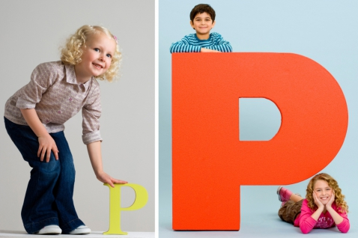
Упражнение на постановку звуков Р,РЬ
Чтоб звук (Р) получился,
Ты с ним долго не возился,
Выполняй всё, как и я.
Всё получится, друзья!
Ротик свой мы открываем,
Язычок приподнимаем,
В бугорочки упираем,
Краешки к зубам прижмем,
Да и сильно дуть начнем.
Язычок наш задрожит,
Никуда не убежит.
Всем он так и говорит:
«Эта сильная струя
Дрожать заставила меня.
Не от страха я дрожу,
Лишь мотор свой завожу».

Slide 3
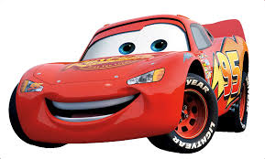
Упражнение «ЗАВЕЛИ МОТОРЧИКИ»: Р-р-р-р-р-р-р-р-р
ТИХО:
РРРРРРРРРРРРРРРРРРРРРРРРРРРРРРРР
ГРОМКО:
РРРРРРРРРРРРРРРРРРРРРРРРРРРРРРРР
Прерывисто:
Р Р Р Р Р Р Р

Slide 4
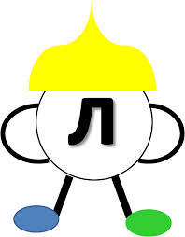
Упражнение на постановку звуков Л, Ль
Губы открыты,
Зубы не сжимай,
Они разомкнуты, видны,
Посмотри со стороны.
Язык вверх поднялся,
К бугоркам прижался,
По бокам у нас щель!
Это нужно, поверь.
Чрез нее мы воздух дуем,
Нужный звук мы образуем.

Slide 5
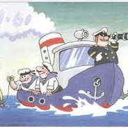
УПРАЖНЕНИЕ «Пароход гудит»
Длительно гудим:
Ы-Ы-Ы-Ы-Ы-Ы-Ы-Ы-Ы-Ы-Ы-Ы-Ы-Ы-Ы
Произносим:
Л-Л-Л-Л-Л-Л-Л-Л-Л-Л-Л-Л-Л-Л-Л-Л-Л
Отрывисто:
Л Л Л Л Л Л Л Л Л

Slide 6
Упражнение на постановку звука Ш.
Произносим мы звук Ш,
Губы тянутся уже.
Их слегка лишь округлили,
Зубы сблизить не забыли.
Широкий кончик языка
Вверх мы подняли пока.
Посредине языка
Есть воздушная река:
Теплый воздух создает.
Ну, а голос не звучит,
Потихоньку лишь шипит.

Slide 7
Упражнение «Как шипит змея»
Длительно:
ШШШШШШШШШШШШШШШШШШШШШ
Отрывисто:
Ш Ш Ш Ш Ш Ш Ш Ш
Маленькая змейка:
Ш-ш-ш-ш-ш-ш-ш-ш-ш-ш-ш (шёпотом)
Большая змея:
Ш-Ш-Ш-Ш-Ш-Ш-Ш-Ш-Ш-Ш-Ш-Ш-Ш-Ш

Slide 8
Упражнение на постановку звука Ж.
Произносим мы звук Ж,
Точно так, как и звук Ш.
Только голос подключаем –
Звонкий Ж мы получаем.

Slide 9
Упражнение «КАК жужжит жук»
Длительно:
ЖЖЖЖЖЖЖЖЖЖЖЖЖЖЖЖЖЖЖЖЖ
Отрывисто:
Ж Ж Ж Ж Ж Ж Ж Ж
Тихо:
Ж-ж-ж-ж-ж-ж-ж-ж-ж-ж-ж-ж-ж-ж-ж-ж-ж
Громко:
Ж-Ж-Ж-Ж-Ж-Ж-Ж-Ж-Ж-Ж-Ж-Ж-Ж-Ж-Ж

Slide 10
Упражнения на постановку звука Ч.
Чтоб звук Ч произносить,
Нужно губки округлить.
Выдвинуть вперед слегка,
Как у буб-ли-ка.
Зубки сблизить и пока
Ждать удара языка.
Широкий кончик его
В нёбо упирается,
И воздушная река снова получается.
Короткая и теплая,-
Это точно знаю я.

Slide 11
Упражнение «Паровоз»
Паровоз трогается:
Ч Ч Ч Ч Ч Ч
Паровоз едет быстро:
Ч-ч-ч-ч-ч-ч-ч-ч-ч-ч-ч-ч-ч-ч-ч-ч-ч-ч-ч-ч-ч
Останавливается:
Ч – Ч – Ч – Ч – Ч – Ч - Ч - Ч

Slide 12
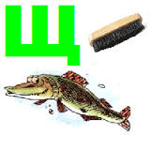
Упражнения на постановку звука Щ.
Говорить шипящий Щ
Мы научимся сейчас.
Но для этого, друзья,
Улыбаться нам нельзя.
Губы вновь округлены,
Зубки сближены, видны.
Язычок вверху у нас,
Делай так же сей же час.
Широкий кончик языка
В «кочки» упирается,
Ну, а теплая струя слабо выдувается.

Slide 13
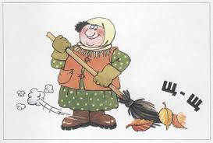
Упражнение «Чистюли»
Подметаем пол:
Щ-Щ-Щ-Щ-Щ-Щ-Щ-Щ-Щ-Щ-Щ-Щ-Щ-Щ
Подметаем двор:
ЩЩЩ-ЩЩЩ-ЩЩЩ-ЩЩЩ-ЩЩЩ-ЩЩЩ

Slide 14
Упражнения на постановку звука с,СЬ.
Наш широкий язычок
На солнышке лежал,
Под лучами загорал.
В дом его мы занесем,
Краешки к зубам прижмем,
Кончик в нижние упрем.
Зубки мы прикроем,
(Совсем не закроем).
В улыбочке губки –
Показывают зубки.
Воздух выдувается,
Звук С получается.

Slide 15
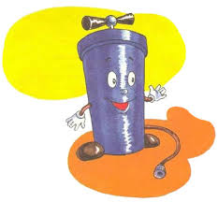
Упражнение «Накачаем колесо»
Отрывисто:
С-С-С-С-С-С-С-С-С-С-С-С-С-С-С-С-С-С-С-С
Колесо сдувается:
ССССССССССССССССССССССССССССССС

Slide 16
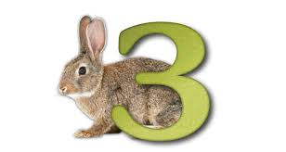
Упражнения на постановку звука З,ЗЬ.
Звук З, как и С, получаем,
Лишь только голос подключаем
И нисколько не скучаем.
Идет узкая струя,
Ох, холодная она.
Голос наш дрожит и льется,
Словно песенка поется.

Slide 17
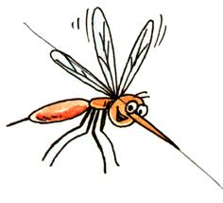
Упражнение «Песенка комарика»
Громко:
ЗЗЗЗЗЗЗЗЗЗЗЗЗЗЗЗЗЗЗЗЗЗЗЗЗЗЗЗЗЗЗЗЗЗЗ
Тихо:
Зззззззззззззззззззззззззззззззззззззззз
Отрывисто:
З-з-з-з-з-з-з-з-з-з-з-з-з-з-з-з-з-з-з-з-з-з-з

Slide 18
Упражнения на постановку звука Ц.
Звук Ц ставим мы от С и З.
Воздух сильно выдуваем
И струю мы получаем.
Надо нам края прижать,
Язычок внизу держать.

Slide 19
Упражнение «скажи цыпленку ЦЫЦ»
Громко:
Ц-ЦЫЦ-Ц-ЦЫЦ-Ц-ЦЫЦ-Ц-ЦЫЦ-Ц-ЦЫЦ-Ц
Тихо:
Ц-цыц-ц-цыц-ц-цыц-ц-цыц-ц-цыц-ц-цыц

